Slide 1
BootStrap实战
快速布局
http://v3.bootcss.com/css/
https://github.com/twbs/bootstrap
http://v3.bootcss.com/javascript/

Slide 2
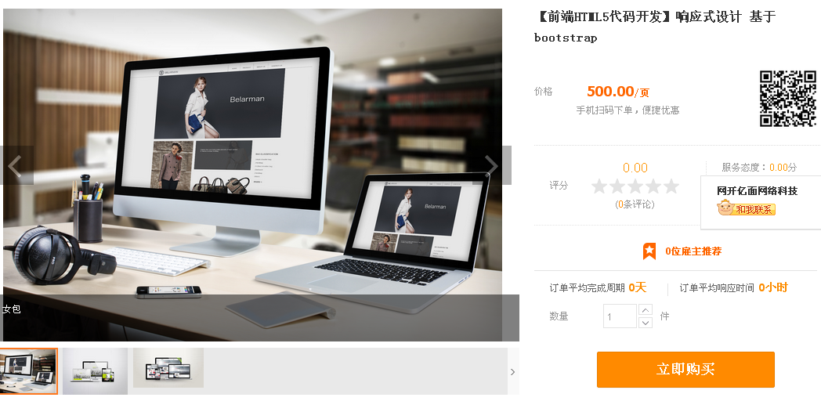
只值500元/页，大家做一个页面花了多少时间？？

Slide 3
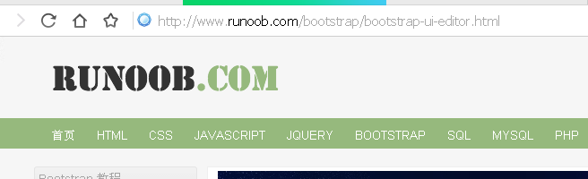
一、45分钟快速布局
第一步：进入这个网站

Slide 4
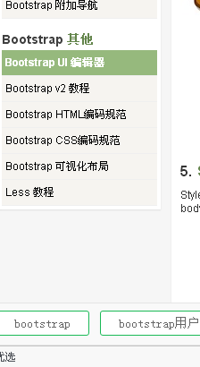
第二步：点击左侧bootstrap可视化布局。
http://www.runoob.com/try/bootstrap/layoutit/

Slide 5
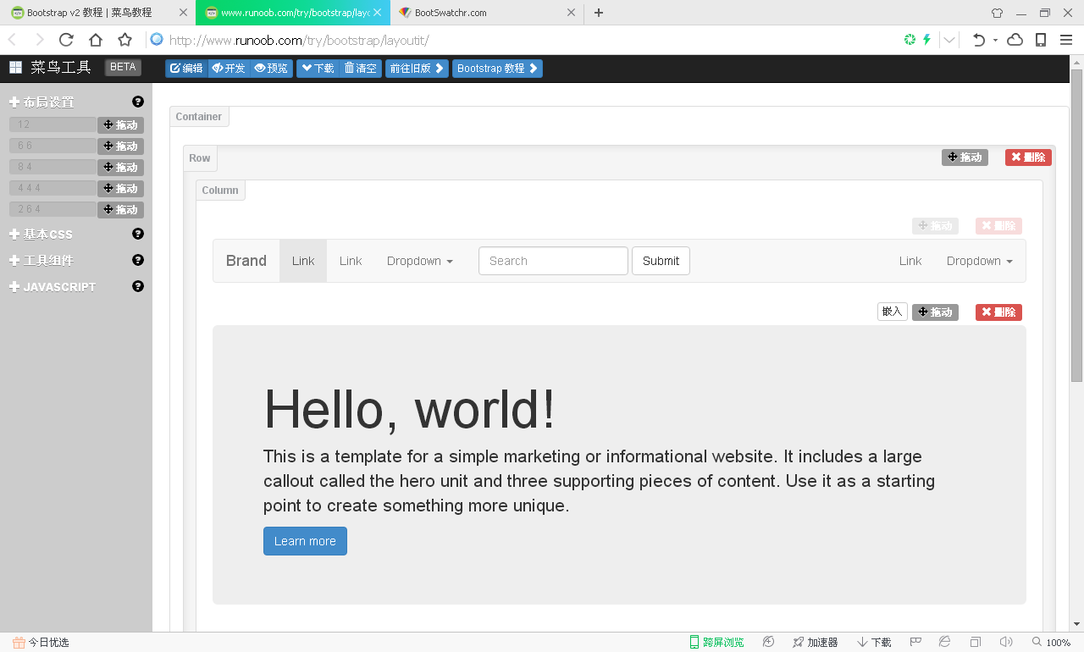

Slide 6
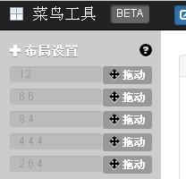
选择一种布局
一般常用布局都有

Slide 7
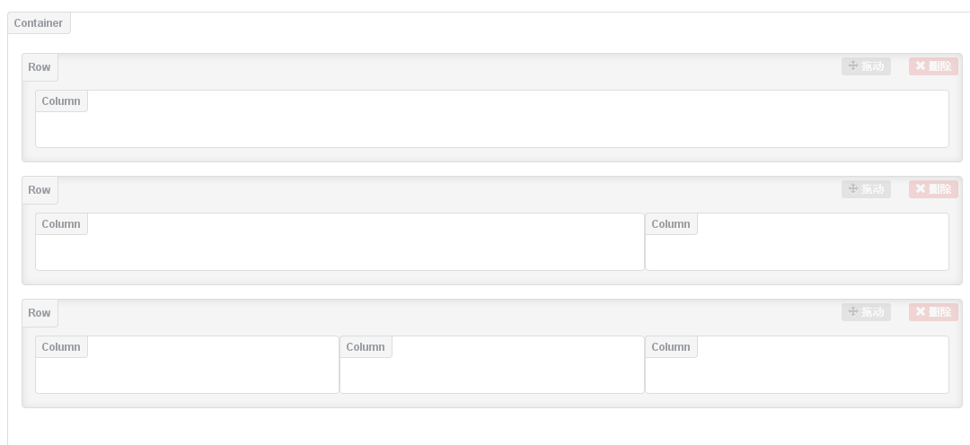
拉出框架

Slide 8
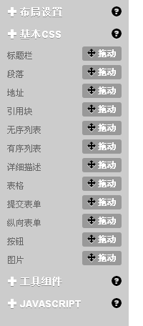
使用基本CSS

Slide 9
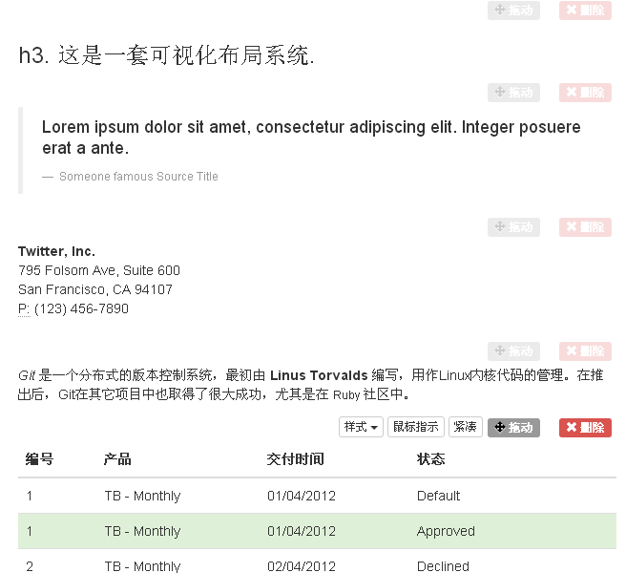

Slide 10
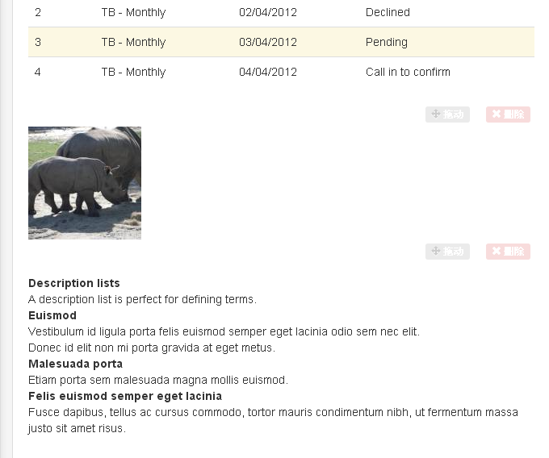

Slide 11
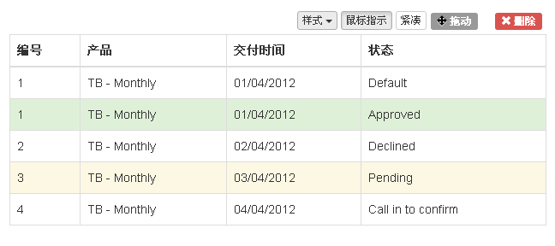
每个模块都有自已的属性，可以像word一样设置

Slide 12

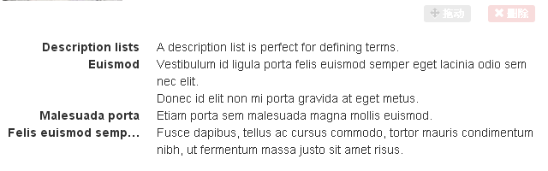
详细描述改前与改后的效果图

Slide 13
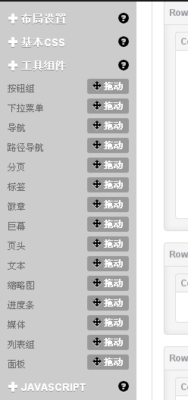
工具组件的快速插入

Slide 14
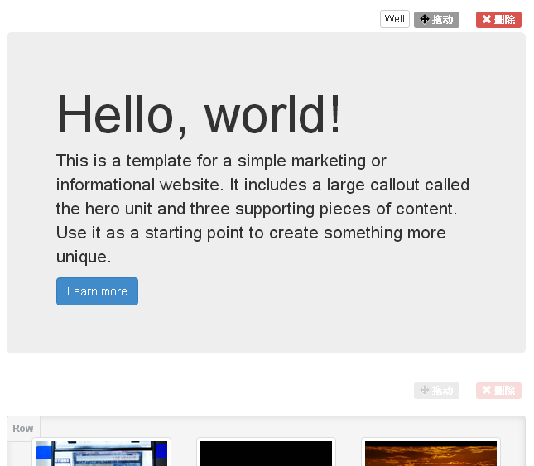

Slide 15
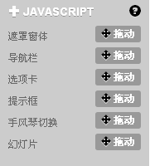
各种效果都有

Slide 16
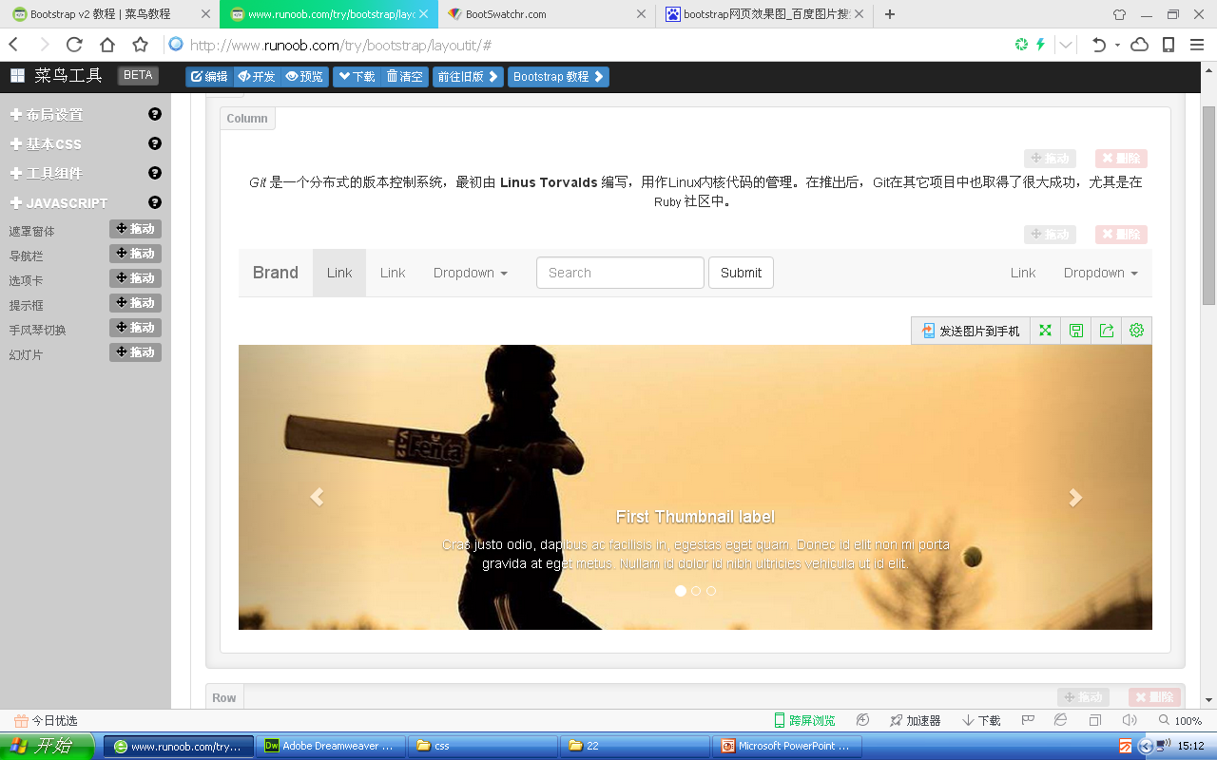
按预计的效果图大约放好各个部分，点击下载按钮

Slide 17
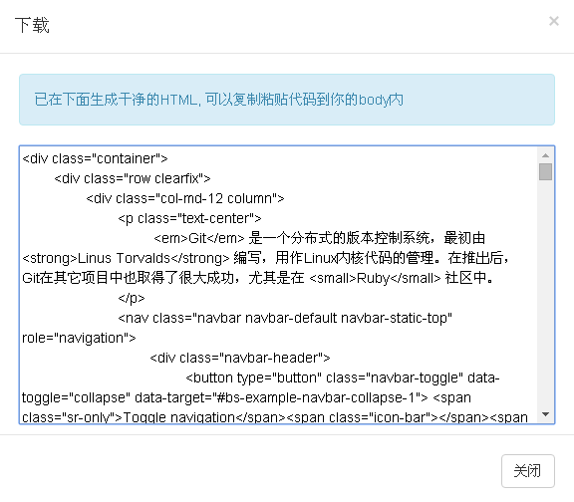
将生成的代码，拷贝出来，直接粘贴到body中，稍作修改一个网页就出来了

Slide 18
本方法的缺点：
这次网页制作大赛什么样的作品拿了前几名。往往是创意作品。BOOTSTRAP作品往往缺乏创意，这也是他的死穴。

Slide 19
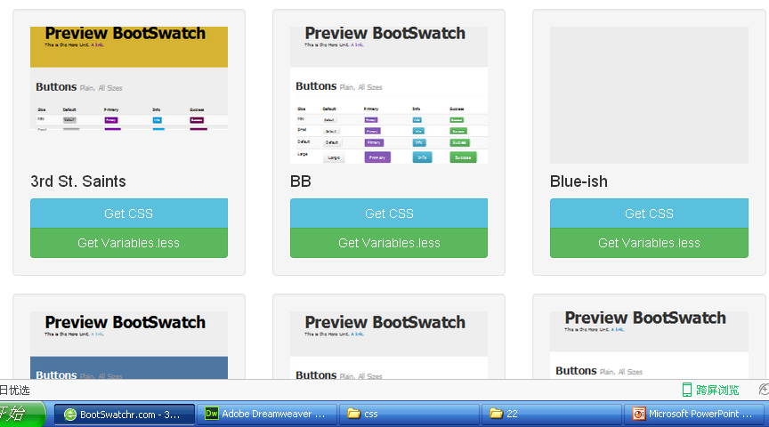
二、制作不同风格的BS
方法一、进入http://bootswatchr.com/gallery

Slide 20
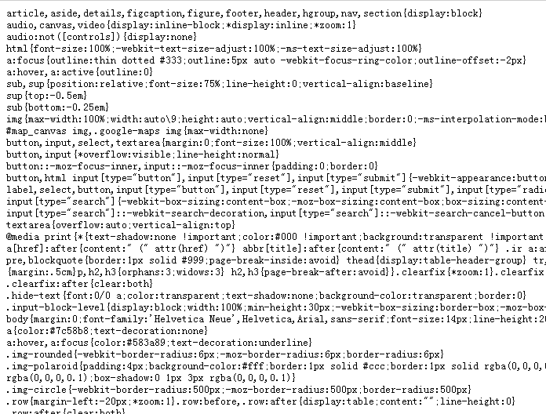
下载CSS样式，只能使用复制——》粘贴的方式。

Slide 21
方法二：自行设计Bootstrap
页面从上往下布局
  选择想用的布局示例，复制代码，修改；
  选择想用的CSS示例，复制代码，粘贴；
  选择想用的组件示例，复制代码，修改；
  选择想用的插件示例，复制代码，修改；
在某一个div中，再左右布局
有些布局、组件、插件可以组合使用
菜鸟教程www.runoob.com

Slide 22
实例
方法二：利用实例自行设计Bootstrap
https://v3.bootcss.com/getting-started/#examples
优站精选

Slide 23
定制
方法三：定制并下载Bootstrap
通过自定义 Bootstrap 组件、Less 变量和 jQuery 插件，定制一份属于自己的 Bootstrap 版本
https://v3.bootcss.com/customize/

